Slide 1
ЭЛЕКТРОННАЯ ПРЕЗЕНТАЦИЯ
К КОНСПЕКТУ ОБРАЗОВАТЕЛЬНОЙ ДЕЯТЕЛЬНОСТИ ДЕТЕЙ СТАРШЕЙ ГРУППЫ
«ВОЕННЫЕ ПРОФЕССИИ»
ШАШКОВА ЕЛЕНА НИКОЛАЕВНА
автор: ВОСПИТАТЕЛЬ МБ ДОУ «ЦРР – д\с №34»
г.Струнино

Slide 2
Войска Российской армии делятся на три группы:
Сухопутные
Военно-воздушные
Военно-морские

Slide 3
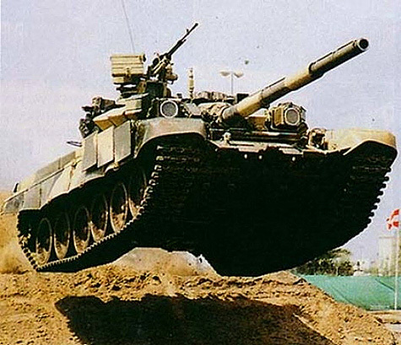
Танк - тяжёлая машина на гусеничном ходу Преодолеет любое бездорожье

Slide 4
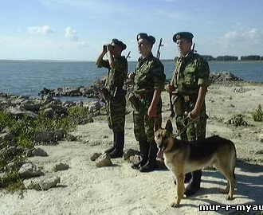
Пограничник зорко охраняет рубежи нашей Родины

Slide 5
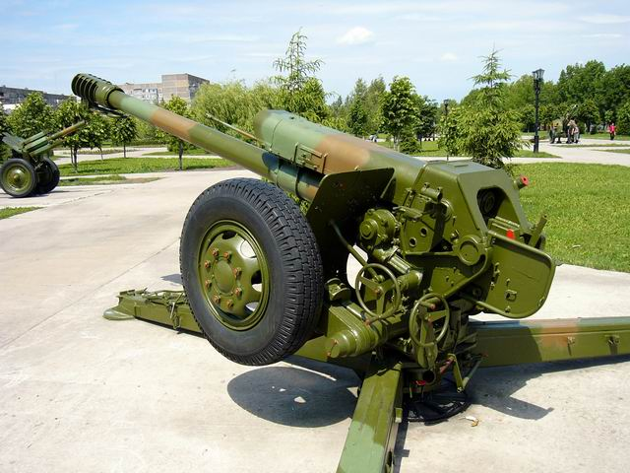
Орудие артиллеристов заряжено снарядами

Slide 6
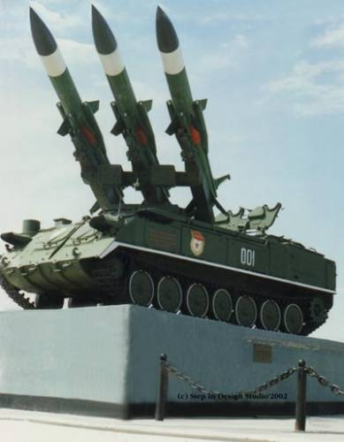
Мощная ракетная установка управляется ракетчиком

Slide 7
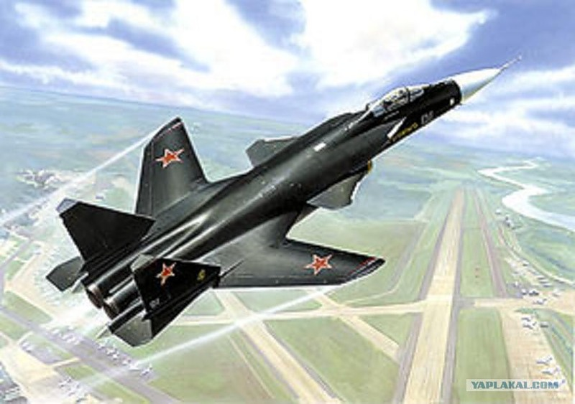
Небо нашей Родины охраняют военно – воздушные силы
Боевые самолёты

Slide 8
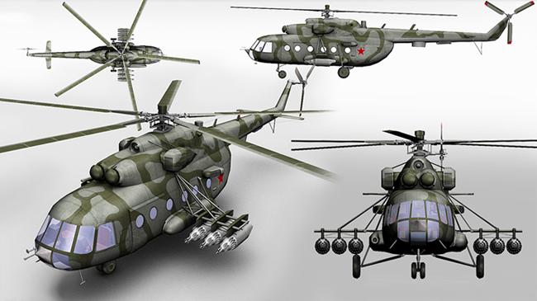
и вертолёты

Slide 9
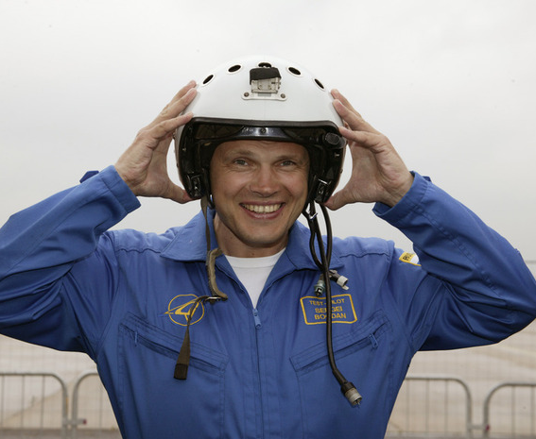
Самолётом управляет пилот

Slide 10
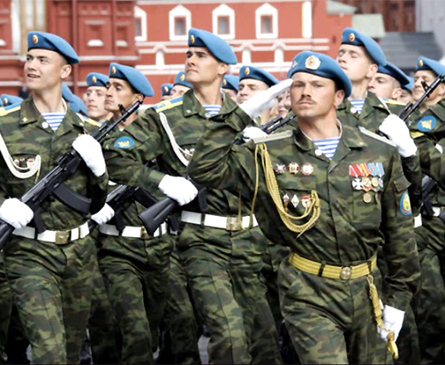
В особую группу выделяют десантные войска

Slide 11
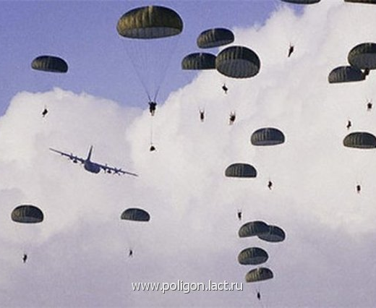
Десантники спускаются на парашютах

Slide 12
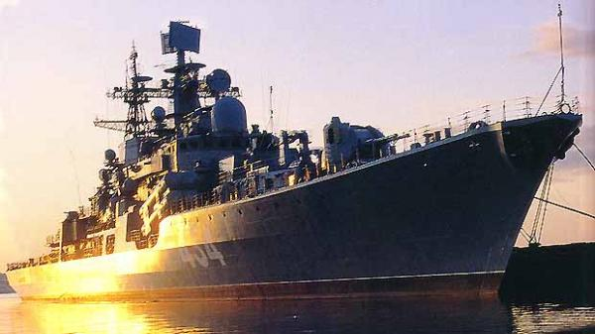
Морские просторы под надёжной охраной военно – морских сил

Slide 13
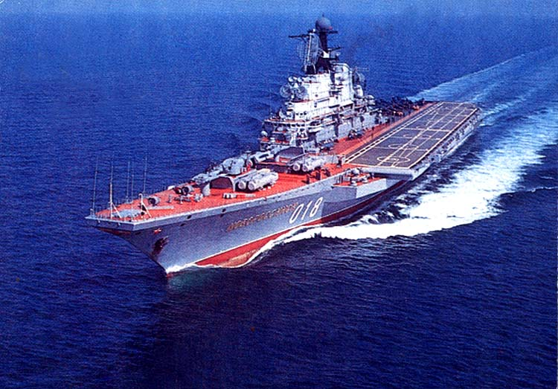
Военный корабль

Slide 14
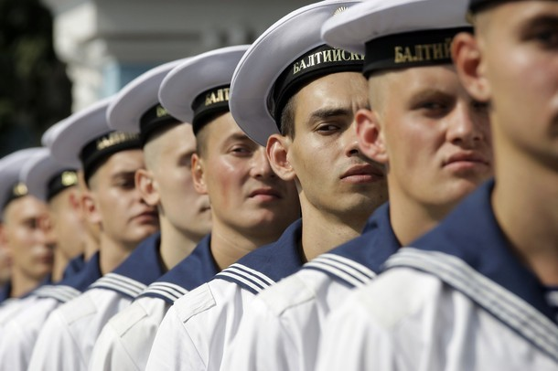
На корабле несут службу матросы

Slide 15
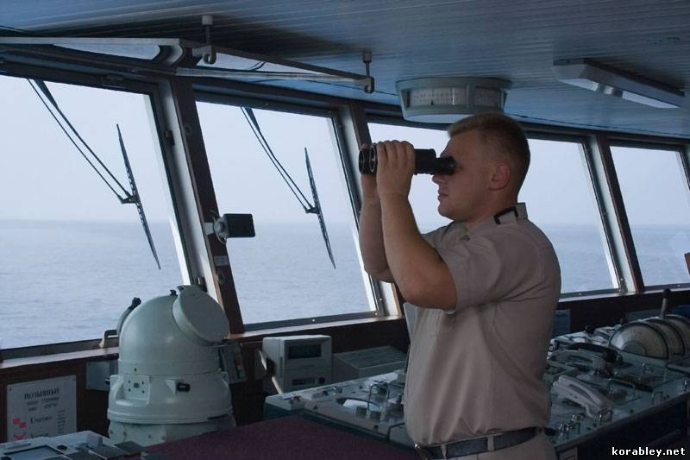
Главный на корабле – капитан

Slide 16
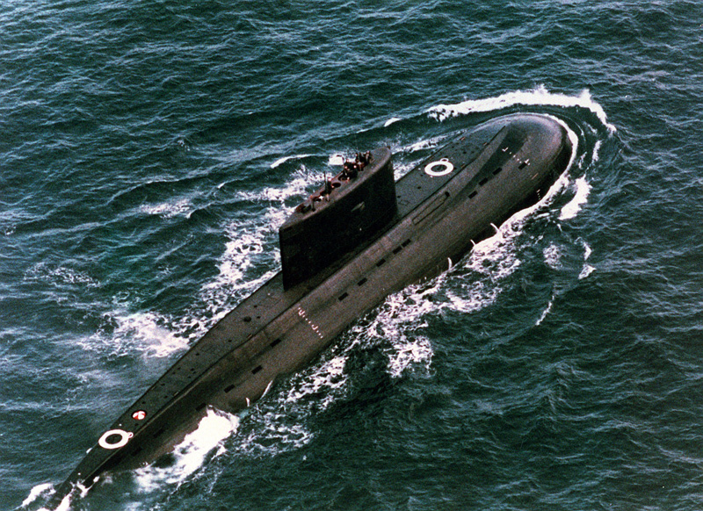
Подводная лодка

Slide 17
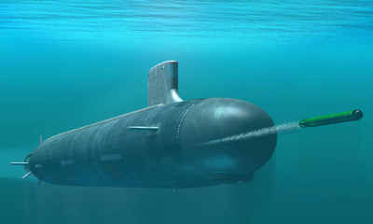
Подводные лодки вооружены торпедами

Slide 18
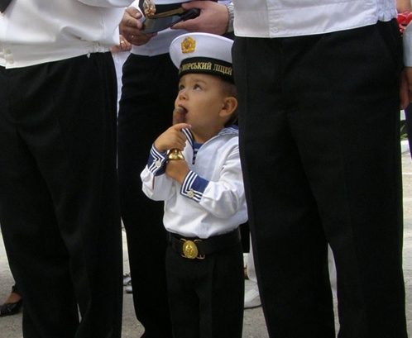
Когда вырасту, то стану
Я конечно капитаном!

